Slide 1


2021
HUST
REPORT
现代计算存储设备的虚拟化机制
报告人：张纯
M202173734
计算机科学与技术学院

Slide 2


1
背景介绍
目录
2
论文详解
3
总结与展望

Slide 3

1.背景介绍：存储虚拟化技术
存储虚拟化技术是计算机虚拟化技术的重要结构，它的思想是将资源的逻辑映像与物理存储分开， 为系统和管理员提供一幅简化、无缝的资源虚拟视图。对于用户来说，虚拟化的存储资源就像是一个巨大的“存储池”，看不到具体的磁盘，也不关心自己的数据在具体的哪个存储设备中。存储虚拟化技术具有提高动态适应能力。它将存储资源统一集中到一个大容量的资源池，无需中断应用即可改变存储系统和实现数据移动，对存储系统能够实现单点统一管理。

Slide 4
存储虚拟化技术
存储虚拟化可在三个层次上实现，分别是：基于主机的虚拟化、基于存储设备的虚拟化、基于网络的虚拟化。它有两种实现方式，分别是带内虚拟化、带外虚拟化。实现的结果有：块虚拟化，磁盘虚拟化，磁带、磁带驱动器、磁带库虚拟化，文件系统虚拟化，文件/记录虚拟化。
基于主机的存储虚拟化
基于存储设备的存储虚拟化
基于网络的存储虚拟化
由操作系统下的逻辑卷管理软件完成
在存储控制器上添加虚拟化功能，常见于中高端存储设备
通过在存储区域网(SAN)中添加虚拟化引擎实现

Slide 5
二、论文详解
FVM: FPGA-assisted Virtual Device Emulation for Fast, Scalable, and Flexible Storage Virtualization | USENIX Symposium on Operating Systems Design and Implementation (OSDI 20)
LeapIO: Efficient and Portable Virtual NVMe Storage on ARM SoCs | In Proceedings of the Twenty-Fifth International Conference on Architectural Support for Programming Languages and Operating Systems 2020
A Fast and Flexible Hardware-based Virtualization Mechanism for Computational Storage Devices | USENIX Annual Technical Conference 2021

Slide 6
论文一：FVM（FPGA辅助的存储虚拟化）
动机：
硬件辅助虚拟化可以为快速存储设备实现合理的性能，但它牺牲了虚拟化环境中有限的功能（例如，迁移、复制、缓存）。为了以最小的性能退化恢复VM特性，最近的进展建议通过将计算核心用于虚拟设备仿真来实现一个新的基于软件的虚拟化层。然而，由于具有昂贵的通用内核和主机驱动的存储设备管理的性质，随着每个服务器的存储设备数量和性能的增加，所提出的方案提高了关键的性能和可伸缩性问题。
FVM关键思想是在与主机资源解耦的FPGA卡(FVM引擎)上实现存储虚拟化层，实现设备控制方法，使卡直接管理物理存储设备。通过这种方式，配备了FVM引擎的服务器可以从虚拟和物理设备管理中节省宝贵的主机端资源(即CPU、内存带宽)，并利用解耦的FPGA资源进行虚拟设备仿真。

Slide 7
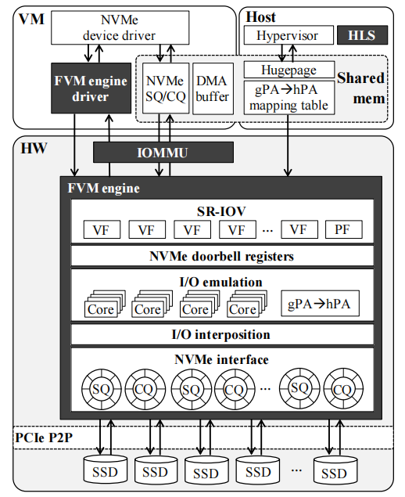
论文一：FVM架构
FVM架构：
首先，FVM将完全绕过主机软件堆栈，并最小化对主机资源的使用。通过在FVM引擎上的SR-IOV实现，虚拟机可以进入虚拟化层，而不需要来自主机软件的任何仲裁支持。此外，它的硬件级NVMe接口使该卡通过PCIe直接管理物理NVMe设备。
其次FVM通过使用并行架构进行设备仿真，能够与许多NVM设备进行扩展。FVM引擎集成了不依赖设备上的SoC核心，而是许多专门的硬件单元来轮询和模拟客户I/O操作。
第三，其基于hls的设计流程为FVM引擎和其他存储管理服务提供了灵活和可编程的实现。

Slide 8
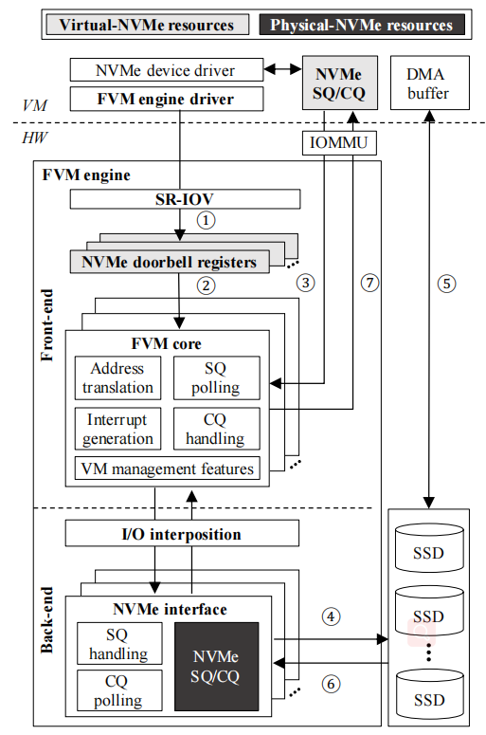
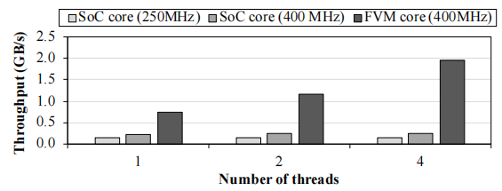
论文一：FVM
在FVM引擎中提供SR-IOV有三个主要好处。首先，这种设计实现了cpu高效的虚拟设备仿真。所有的虚拟机都可以直接进入这个硬件交互层，并处理中断，而不需要主机软件的干预。其次，它允许多个虚拟机通过252个VFs共享FVM引擎。使用这种交互层，FVM引擎可以将虚拟设备映射到一个小得多的物理NVMe设备集上。第三，它不依赖于固定的或供应商特定的存储功能。通过简单地部署FVM引擎，任何主机都可以从这种虚拟化机制中获益。

Slide 9
论文二：LeapIO——ARM上的NVMe虚拟存储
动机：
由于云对存储资源的管理和隔离有较高需求，复杂虚拟化存储栈不仅拖慢了虚拟磁盘的性能，还带来了宿主机x86核的开销。ARM核相对x86核价格更低，功耗也更低，因此整体使用成本可以降低很多倍。因此，文章中的主要工作是解决将虚拟化存储栈卸载到ARM SoC的各种具体问题。
LeapIO将Virtual NVMe暴露给客户机，使用NVMe作为抽象层协议，x86/ARM/QPI/PCIe之间都使用NVMe所定义的queue-pair进行通信。LeapIO以其软件核心“runtime”为存储服务提供统一的地址空间和透明的地址转换，隐藏了NVMe映射的复杂细节。
文章还提出“SoCvm方案”，支持将LeapIO runtime运行于x86宿主机的虚拟机中，来在服务器不满足ARM SoC硬件要求的情况下部署LeapIO。SoCvm方案体现了一种可替代/移植的特性，这有利于系统的实际部署和维护。

Slide 10
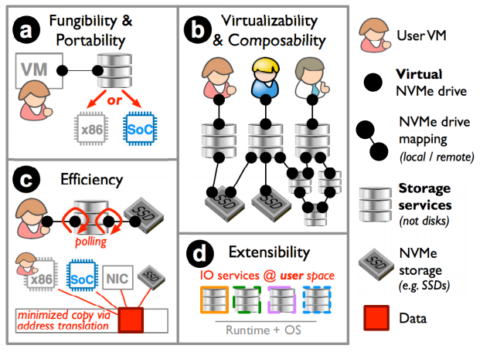
论文二：LeapIO的贡献
可替换性和可移植性：LeapIO runtime可以运行于x86宿主机或者ARM SoC上，这保证了对于不同配置的机器都可以使用统一的LeapIO runtime提供存储服务。比如有些老机器没有SoC、RDMA等硬件支持，也可以用主机的核运行LeapIO runtime。
虚拟化和可组合性：虚拟NVMe和本地或远程的物理存储设备不必是一一对应的，可以组成类似RAID的“多对一”形式的，并且不同的功能之间应该是可以叠加使用的。
高效性：（1）polling虚拟NVMe的提交和完成队列；（2）通过统一的地址空间，减少不同软硬件组件（x86中的VM、SoC中运行的服务、网卡设备、SSD设备等）间的数据拷贝。
服务可拓展性：不像实现于kernel层的块级服务或实现于FPGA的服务，LeapIO实现于用户态，方便云提供商的管理、配置，并支持多个复杂存储服务的组合配置。

Slide 11
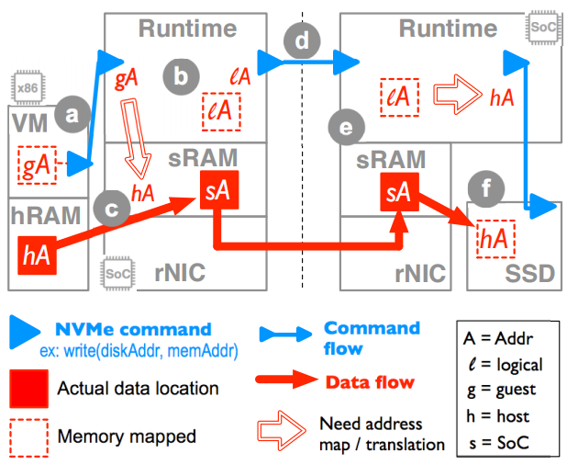
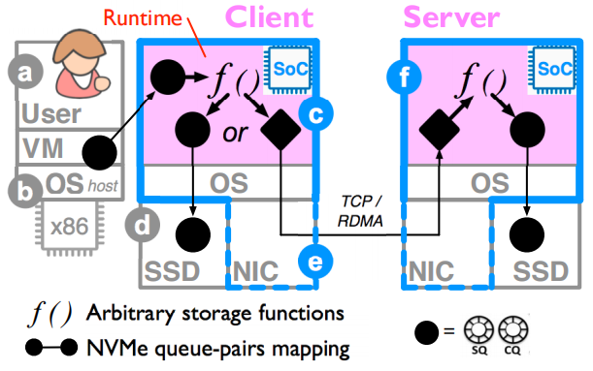
论文二：LeapIO架构设计
软件设计。图中的箭头仅表示逻辑控制路径
数据路径

Slide 12
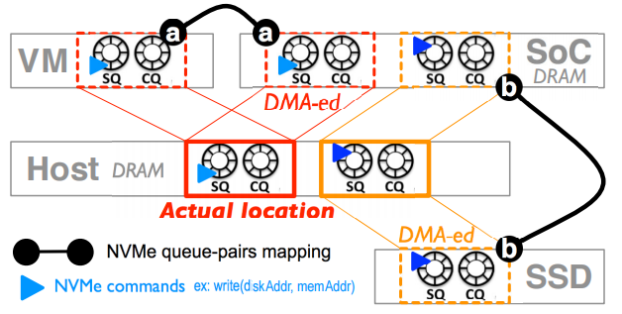
论文二：LeapIO架构设计
NVMe队列对在LeapIO中跨硬件和软件组件传递IO命令的映射

Slide 13
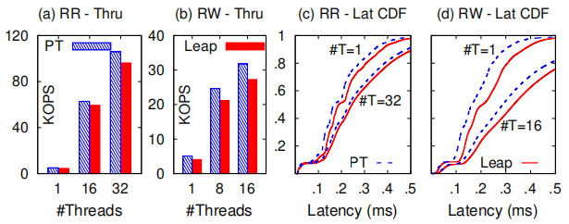
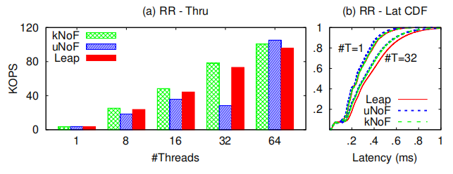
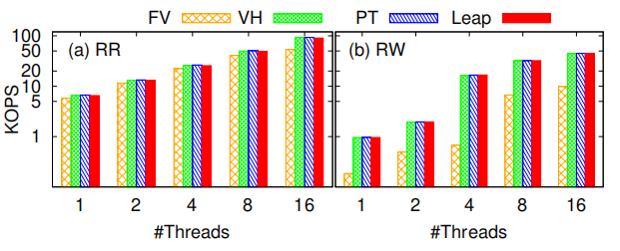
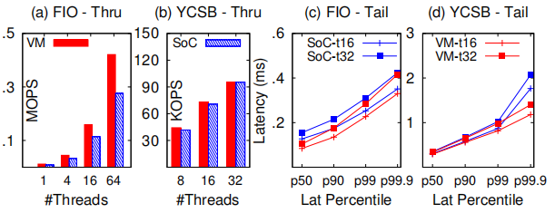
论文二：LeapIO效果
LeapIO vs PT(Pass-Through )
LeapIO vs. kernel/user NVMeoF
LeapIO vs FV(Full Virtualization) and VH(Virtual Host)
SoC vs. SoCV M Benchmarks

Slide 14
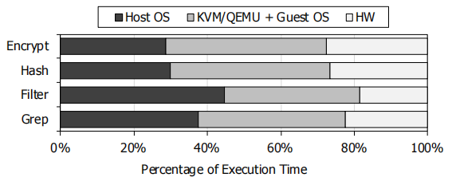
论文三：FlexCSV——计算存储设备的硬件虚拟化
动机：
将计算单元集成在其存储单元内部或其存储单元附近的现代计算存储设备正在成为高性能存储服务器的一种非常有前途的解决方案，因为它可以通过近存储处理将数据移动开销降到最小化。配备了计算存储设备的服务器可以将数据密集型例程卸载到计算单元，并使其能够在没有软件干预的情况下访问存储在存储单元中的数据。例如，当前现成的计算存储设备包含高端现场可编程门阵列(FPGAs)进行计算，并采用NVMExpress(NVMe)存储协议，允许FPGAs直接访问固态驱动器(ssd)。
由于缺乏硬件辅助的虚拟化支持，现有的计算存储虚拟化方法性能低，成本高。
首先，基于软件的虚拟化机制（例如，副虚拟化）不能充分利用近存储处理，因为它们的重管理程序和主机操作系统堆栈通过客户和主机操作系统来模拟虚拟计算存储设备，及其间接资源编排机制。
其次，现有的虚拟化机制由于不能为每个虚拟机静态分配计算和存储单元，将导致较高的硬件成本。

Slide 15
论文三：FlexCSV的贡献
首先，FlexCSV实现了由硬件辅助的虚拟化和资源编排。通过硬件级别的标准单根I/O虚拟化(SR-IOV)层，FlexCSV提供了一个快速的、绕过主机的虚拟化堆栈，并允许多个虚拟机利用接近存储的处理能力。此外，FlexCSV在硬件级别管理用户请求的流操作，以减轻协调近存储处理的软件负担。
其次，FlexCSV通过动态构建和调度计算单元和存储单元，实现了较高的成本效益。为了提高其可伸缩性，FlexCSV采用了SSD-FPGA解耦架构，并允许FPGA加速器卡构建许多具有多个PCI快速(PCIe)附加ssd的虚拟计算存储设备。此外，它从共享硬件操作符池进行的动态资源配置和部分重新配置支持可以捕获VM工作负载的动态行为，并以最低的硬件成本显著减少QoS违规。

Slide 16
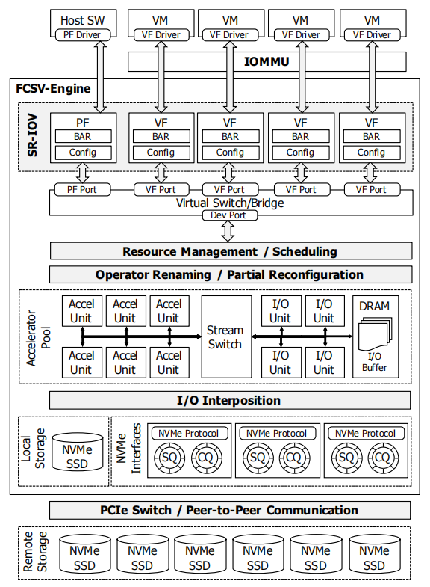
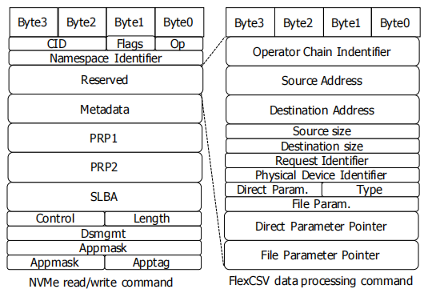
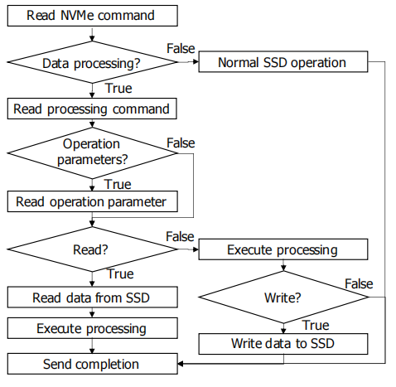
论文三：FlexCSV架构设计
Near-storage processing command in FlexCSV
Control flow in FCSV-Engine
FCSV-Engine architecture

Slide 17
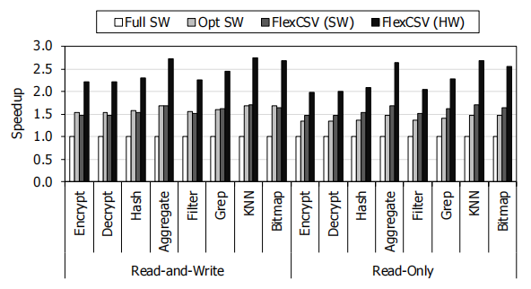
论文三：FlexCSV加速效果
上图展示了与完整的软件虚拟化机制相比的加速值

Slide 18
三、总结与展望
硬件辅助的虚拟化机制可以极大降低存储虚拟化带来的性能损失，而软件层的虚拟化可以提供更好的兼容性，减少对存储设备等硬件的适配管理开销，真正做到数据共享。对于大规模的云服务上的存储虚拟化部署，需要更好地利用好硬件辅助的虚拟化及软件虚拟化的优势，在降低管理开销的同时提供更高的性能。

Slide 19
谢谢！

